Slide 1




  Xin chào tất cả các con!

Slide 2

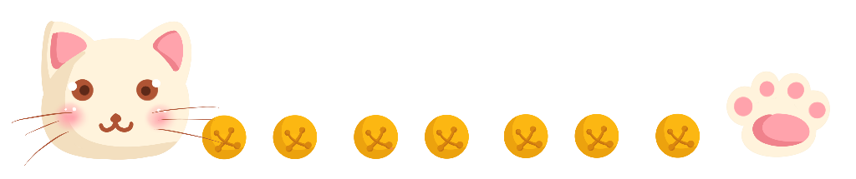
tăm tắp
KHỞI ĐỘNG
lim dim
rì rầm
ghế nệm

Slide 3

Thứ ngày tháng năm 2020
Tiếng Việt
Bài 46: iêm - yêm - iêp
iêm
yêm
iêm

Slide 4


Làm quen

Slide 5
iêm
yêm
iê
m
yê
m
iê – mờ - iêm
yê – mờ - iêm

Slide 6
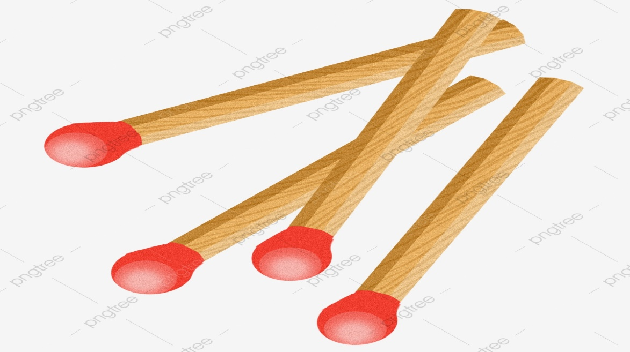
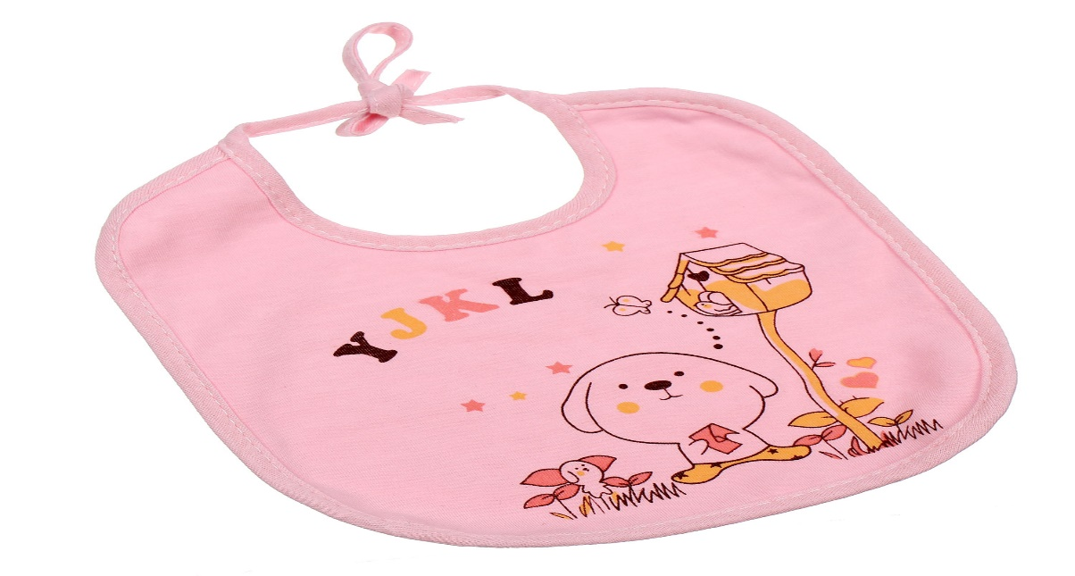
diêm
yếm
iê – mờ - iêm
iê – mờ - iêm

Slide 7

Bảng gài

Slide 8
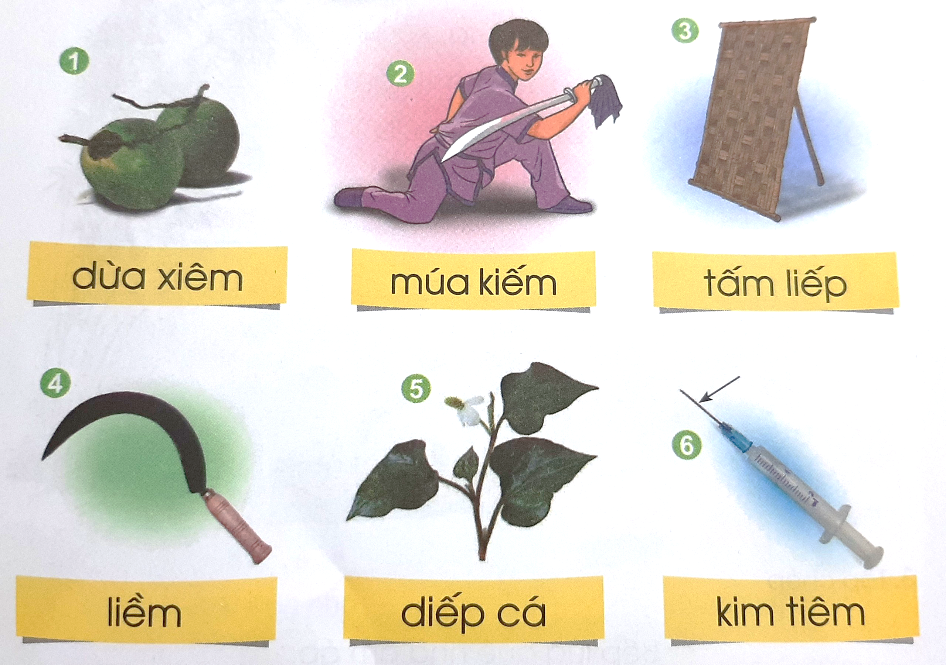
2. Tiếng nào có vần iêm?Tiếng nào có vần iêp?

Slide 9

Nghỉ giải lao

Slide 10
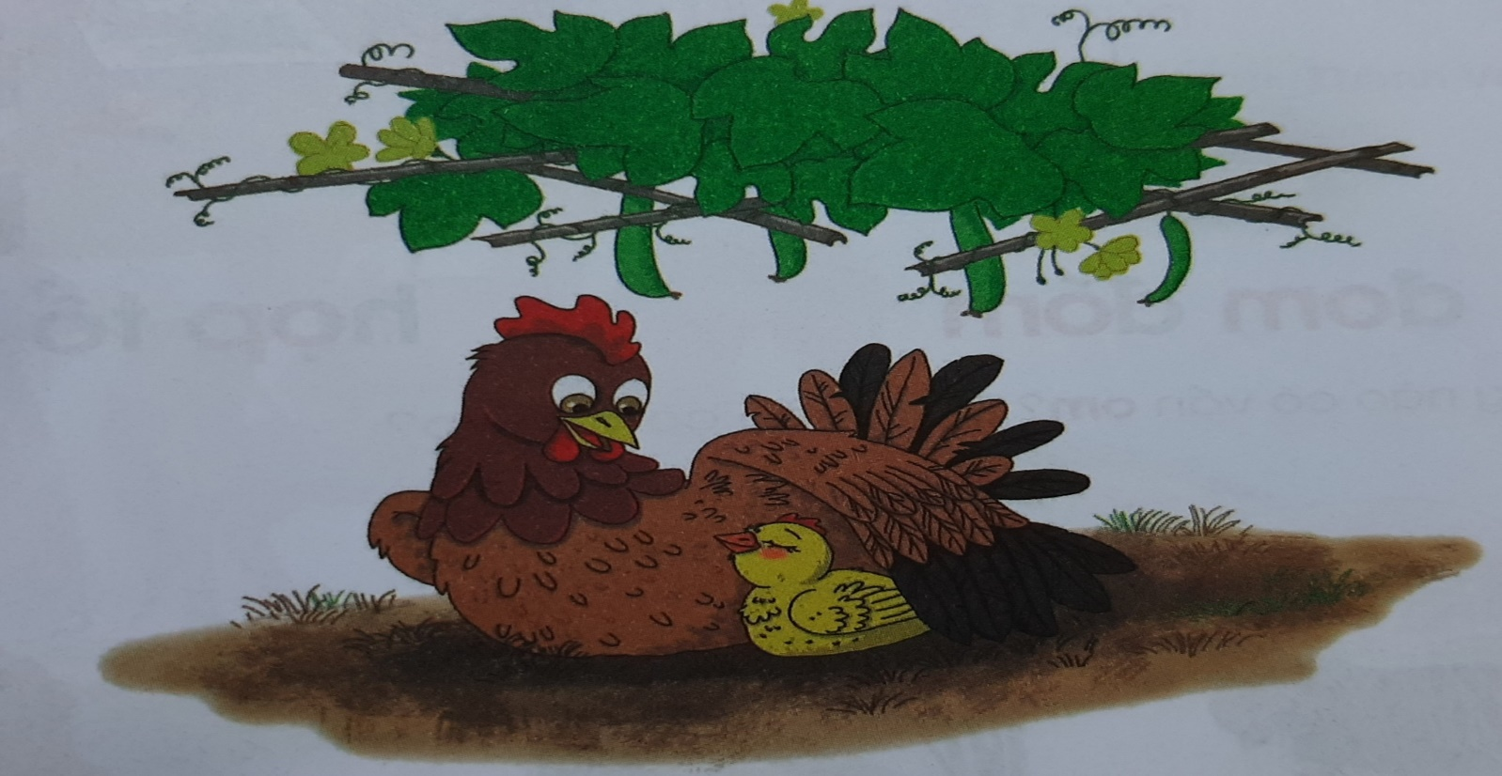
2. Tập đọc
nằm mơ
Gà nhí nằm mơ
bị quạ cắp
Trưa hè, gà nhí nằm mơ bị quạ cắp đi.
Gà nhí sợ quá. Nó “chiêm chiếp” ầm ĩ.
Gà mẹ khe khẽ ru. Mẹ ru êm quá. Gà nhí ngủ thiếp đi.
chiêm chiếp
khe khẽ
êm quá
ngủ thiếp

Slide 11

? Ghép đúng
a) Nhà dì Nga
1) đi phố, ghé nhà dì.
b)Cả nhà Bi
2) Có pi a nô

Slide 12


4. Tập viết

